Slide 1
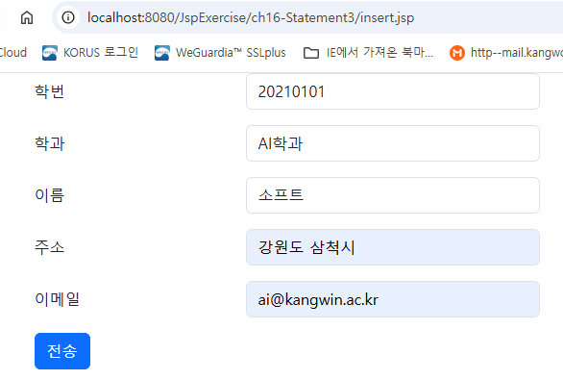

2) insert.jsp 파일을 생성합니다. • input 태그에 text 유형을 이용하여 학번, 비밀번호, 학과, 이름, 주소, 이메일 항목을 작성합니다. • bootstrap 5.3에서 검색으로 Layout Horizontal form 이용
• form 태그의 action 속성 값은 insert_process.jsp로 작성합니다.

Slide 2
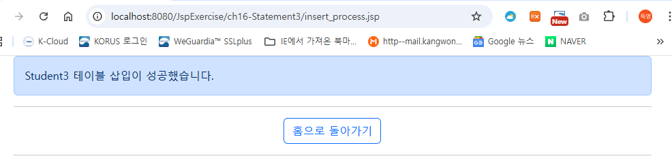
3) insert_process.jsp 파일을 생성합니다. • request 내장 객체의 getParameter() 메소드를 이용하여 전송된 요청 파라미터 값을 받아 Student3 테이블에 삽입하도록 작성합니다. • bootstrap 5.3에서 검색으로 Alerts 이용
• 홈으로 돌아가기 버튼을 추가

Slide 3
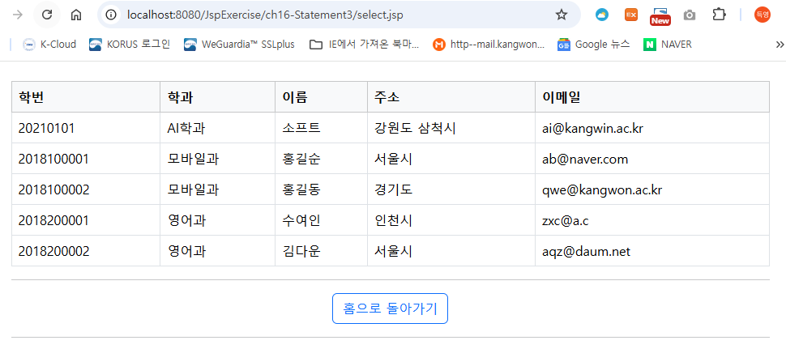

Slide 4
정답 2장(insert.jsp)

